Slide 1





NHIỆT LIỆT CHÀO MỪNG QUÝ CÔ GIÁO VÀ CÁC EM HỌC SINH
THAM DỰ TIẾT HỌC
MÔN CÔNG NGHỆ 6

Slide 2
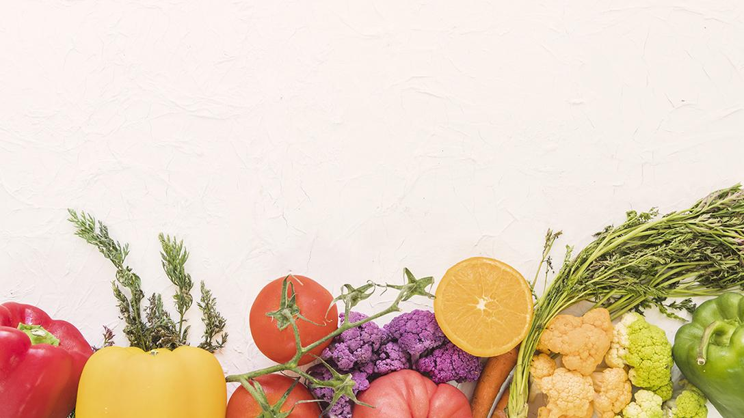
CHÀO MỪNG CÁC EM
ĐẾN VỚI TIẾT HỌC HÔM NAY!

Slide 3

TRÒ CHƠI
SẮC MÀU CÔNG NGHỆ
Notes:
Vòng thi thứ nhất: KHỞI ĐỘNG xin được phép bắt đầu!

Slide 4
LUẬT CHƠI
SẮC MÀU CÔNG NGHỆ
- Mỗi HS được phát 1 bộ thẻ màu gồm 4 màu tương ứng với 4 đáp án.
- Đọc câu hỏi và chọn đáp án trên màn hình.
- Kết thúc 10 giây, sau khẩu lệnh “HẾT GIỜ”,
Giơ thẻ màu tương ứng với tên gọi của nhóm thực phẩm.

Slide 5
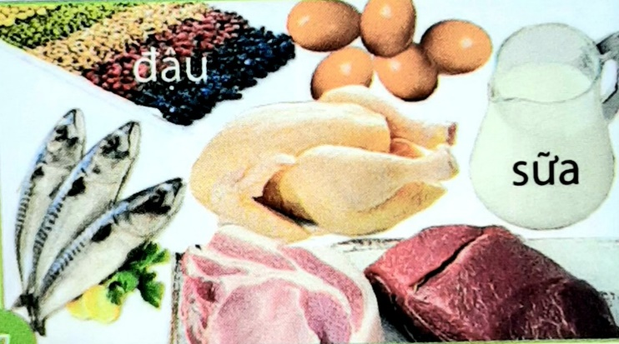


Câu 1: Nhóm thực phẩm ở hình bên có tên gọi là gì?
Thực phẩm giàu chất bột, đường
Nhóm thực phẩm giàu chất đạm
Thực phẩm giàu chất khoáng và vitamin.
Thực phẩm giàu chất béo

Slide 6
Câu 2: Có mấy bữa ăn chính trong ngày?
2 bữa ăn chính
4 bữa ăn chính
3 bữa ăn chính
5 bữa ăn chính

Slide 7
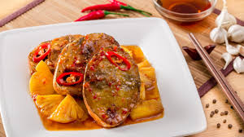
Câu 3: Món ăn hình bên là món ăn?
Món mặn
Món canh
Món Luộc
Món xào

Slide 8
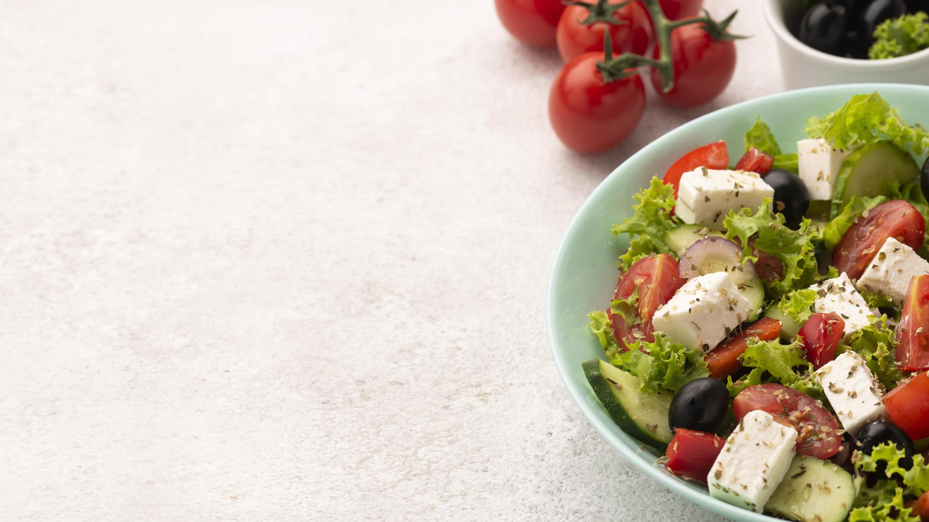
BÀI 5: BẢO QUẢN VÀ CHẾ BIẾN THỰC PHẨM TRONG GIA ĐÌNH

Slide 9
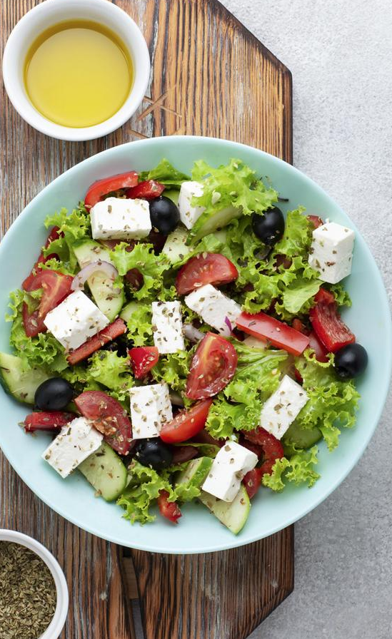
NỘI DUNG BÀI HỌC
01
02
03
Bảo quản thực phẩm
Chế biến thực phẩm
Thực hành chế biến món ăn không sử dụng nhiệt

Slide 10
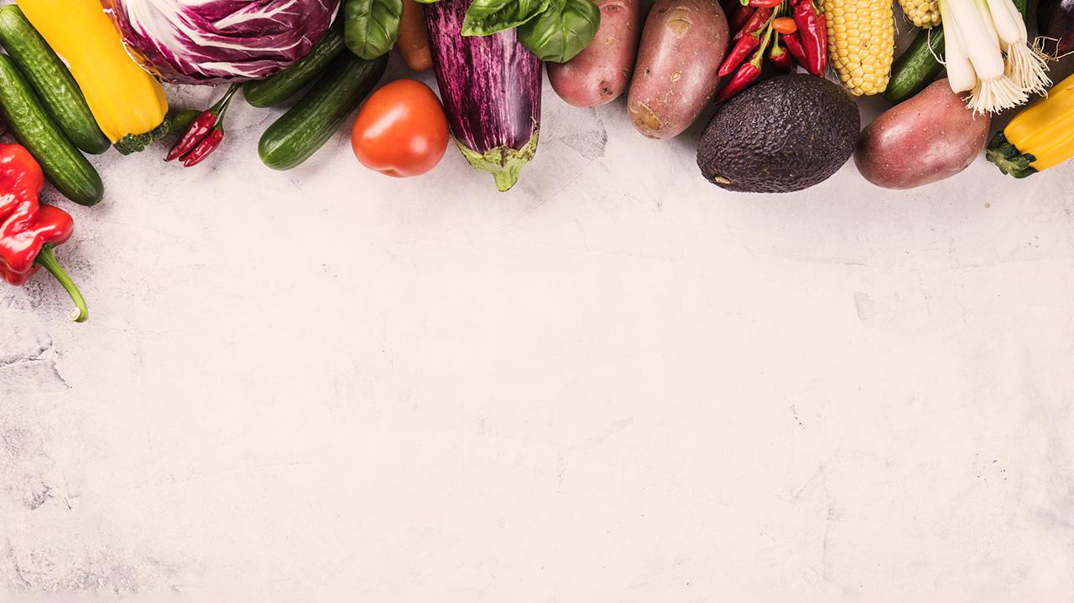

Mục tiêu bài học
Nêu được vai trò, ý nghĩa của việc bảo quản TP.
Trình bày được một số phương pháp bảo quản TP.

Slide 11
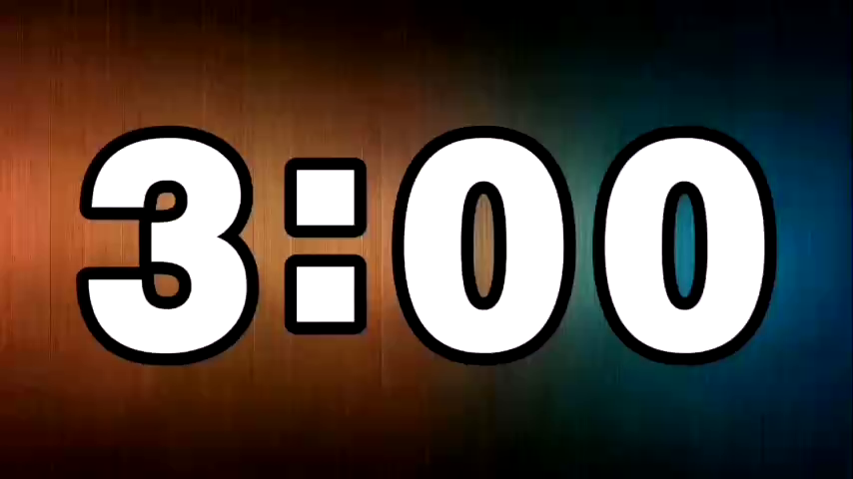
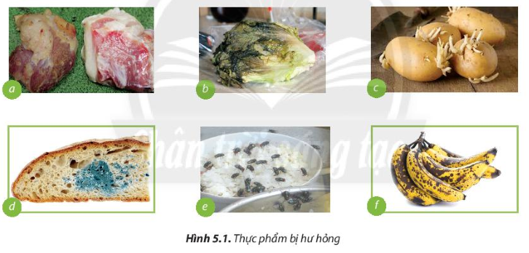
1.1. Vai trò và ý nghĩa của bảo quản thực phẩm
Quan sát hình 5.1 trang 33 SGK
Em nhận thấy thực phẩm có hiện tượng gì và nguyên nhân gây hư hỏng thực phẩm ?
(Hoàn thành bảng học tập số 1)
Bảng học tập số 1
Hình | Hiện tượng | Nguyên nhân
a
b
c
d
e
f

Slide 12
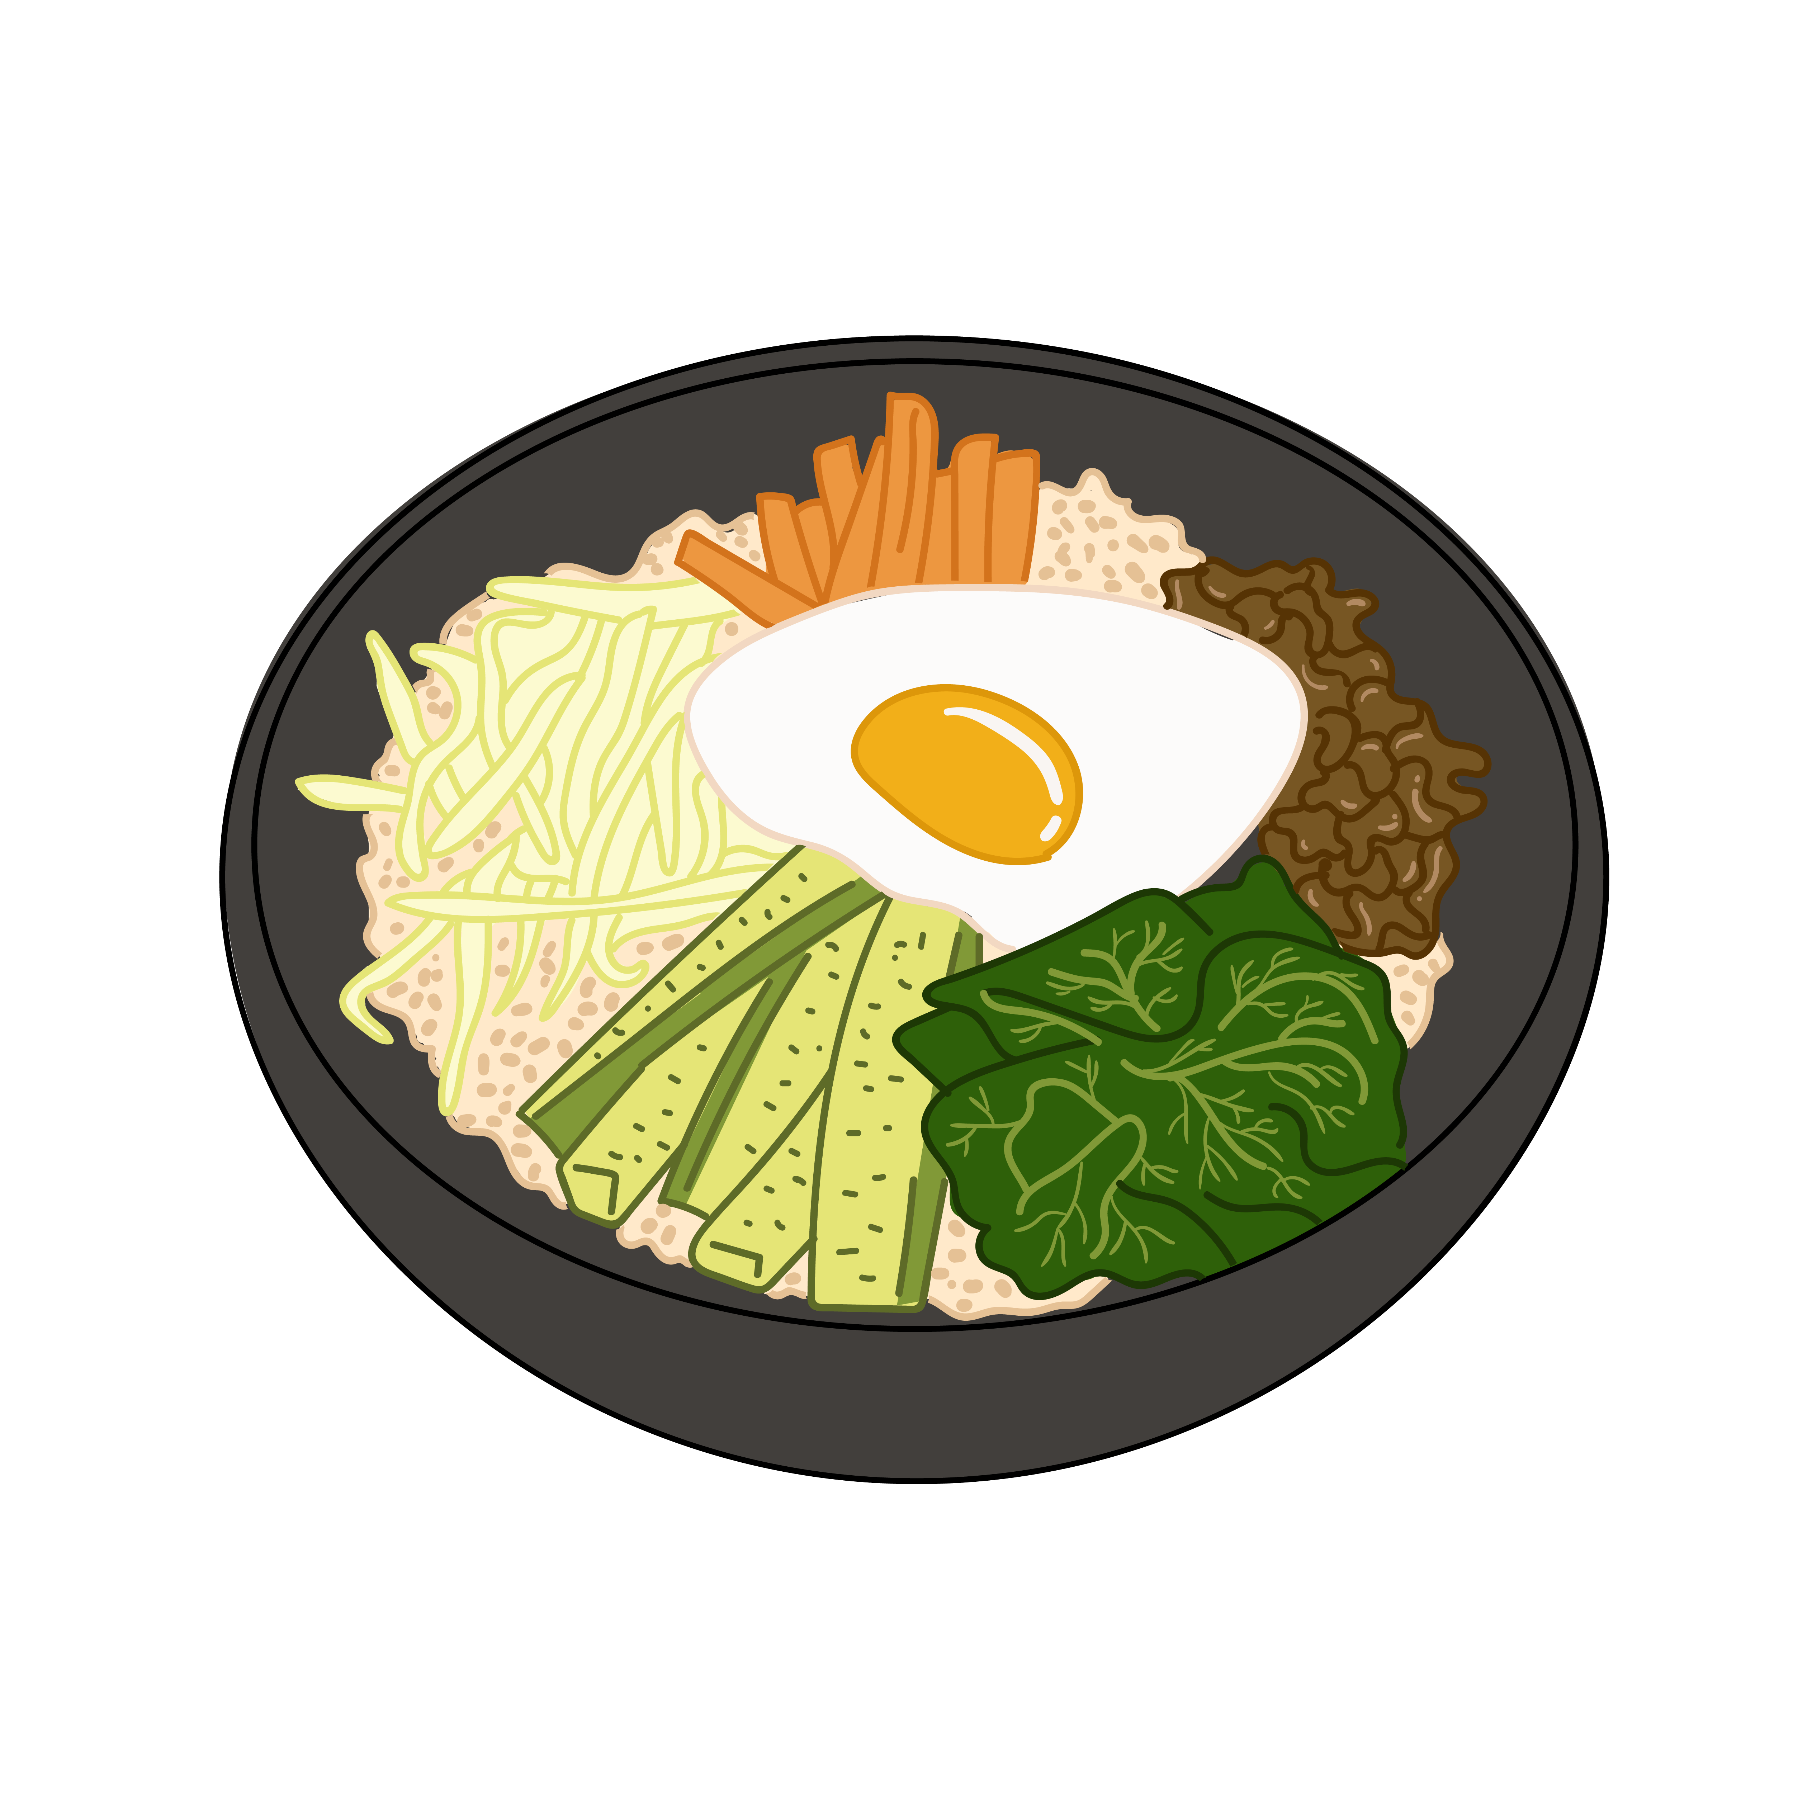
1.1. Vai trò và ý nghĩa của bảo quản thực phẩm
Bảng học tập số 1
Hình | Hiện tượng | Nguyên nhân
a
b
c
d
e
f
Đổi màu, có mùi hôi
Để lâu ngoài bị biến chất
Bị héo, dập úng
Để lâu ngoài bị biến chất
Mọc mầm
Để lâu ngoài bị biến chất
Nấm mốc
Nấm, Vi khuẩn
Ruồi
Côn trùng (ruồi, kiến,…)
Đổi màu, mềm
Để lâu ngoài bị biến chất

Slide 13

Quá trình phân hủy của thực phẩm

Slide 14
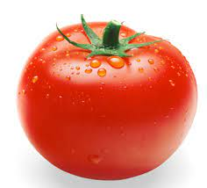
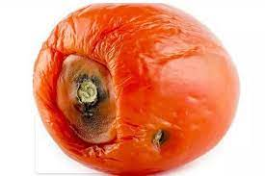
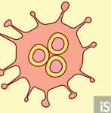
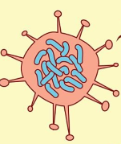

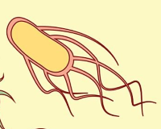
KẾT LUẬN

Slide 15


Quan sát hình 5.2/34 SGK và gợi ý: Em hãy sắp xếp các phương pháp bảo quản TP vào môi trường bảo quản thích hợp ? (phiếu học tập số 2)
Phiếu học tập số 2
STT | Môi trường bảo quản | Phương pháp bảo quản
1 | Nhiệt độ thấp
2 | Làm khô thực phẩm
3 | Nhiều muối, đường,
4 | Không có không khí
5 | Độ chua ( độ pH)

Slide 16
Phiếu học tập số 2
STT | Môi trường bảo quản | Phương pháp bảo quản
1 | Nhiệt độ thấp
2 | Làm khô thực phẩm
3 | Nhiều muối, đường,
4 | Không có không khí
5 | Độ chua ( độ pH)
Ướp đá, bảo quản lạnh
Phơi khô
Ướp muối, ngâm đường
Hút chân không
Muối chua, ngâm giấm

Slide 17
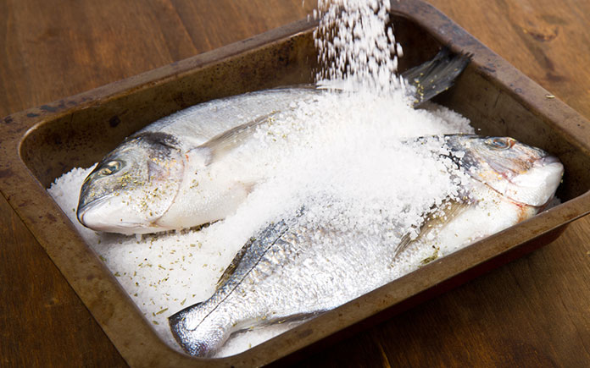
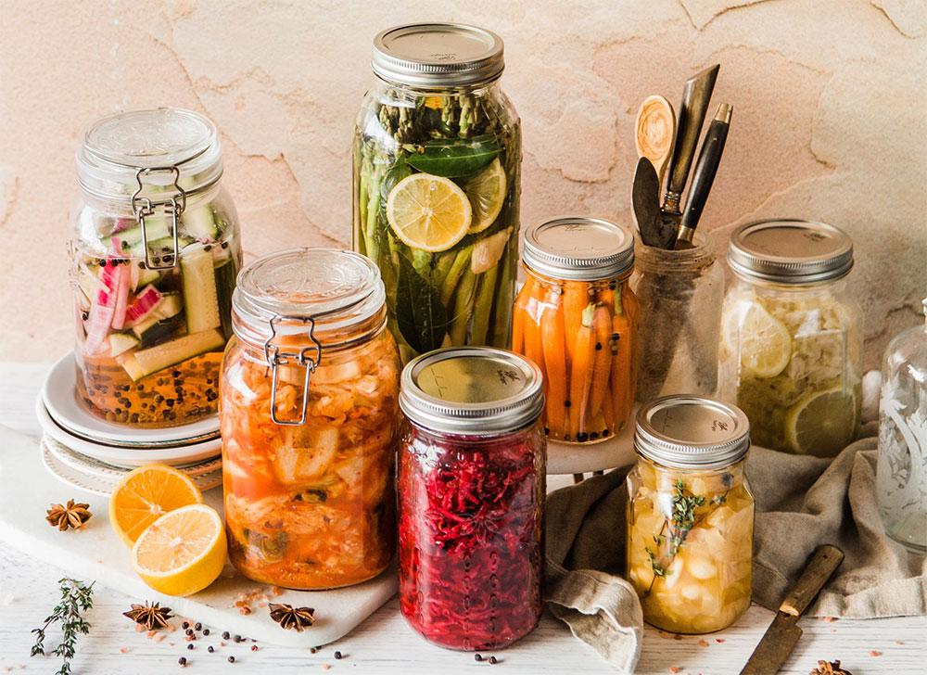
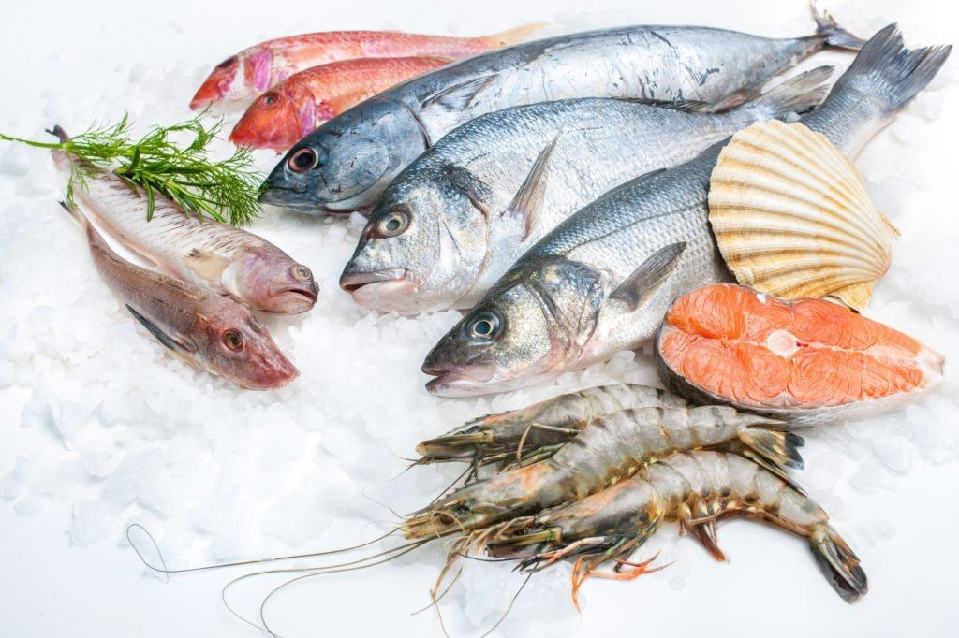
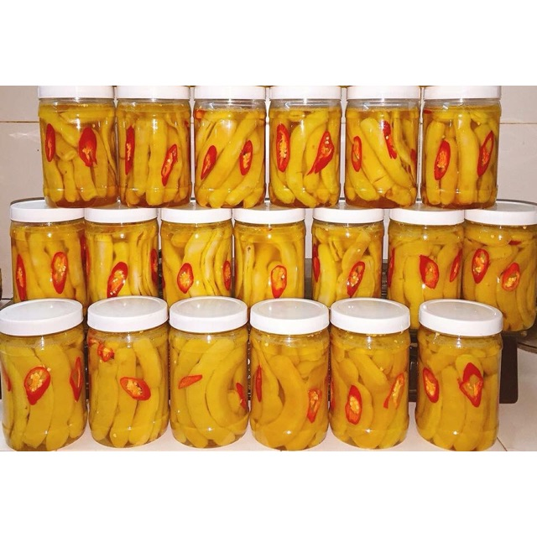
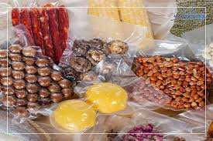
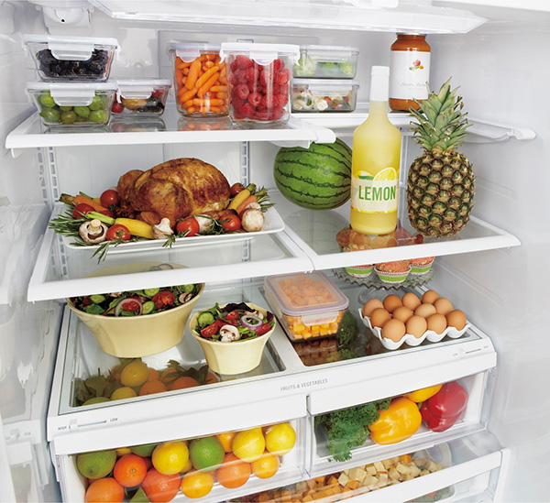
Một số phương pháp bảo quản
Ướp muối
Muối chua
Đông lạnh
Hút chân không
Ngâm đường
Bảo quản lạnh

Slide 18
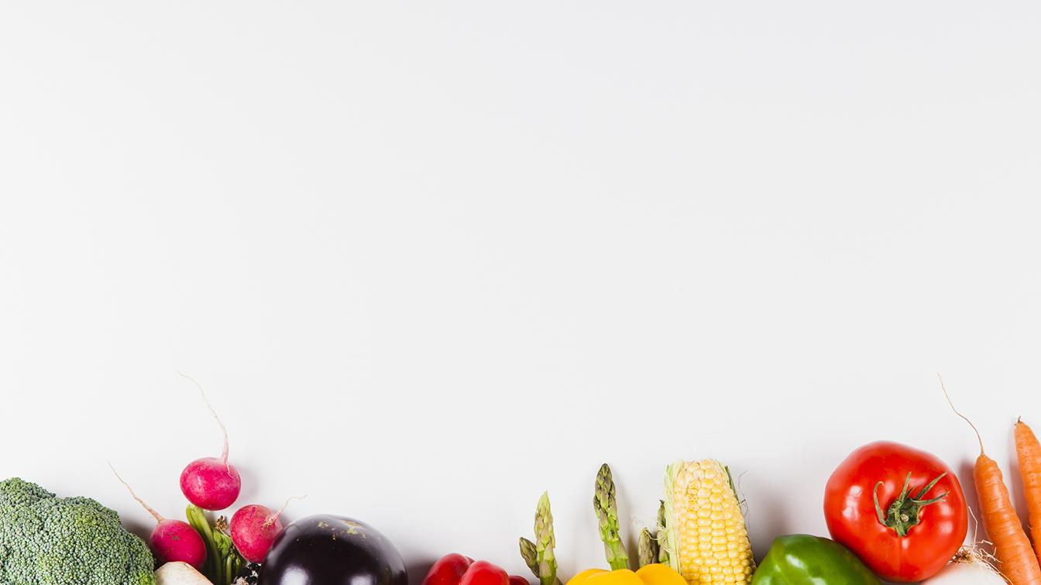
LUYỆN TẬP

Slide 19

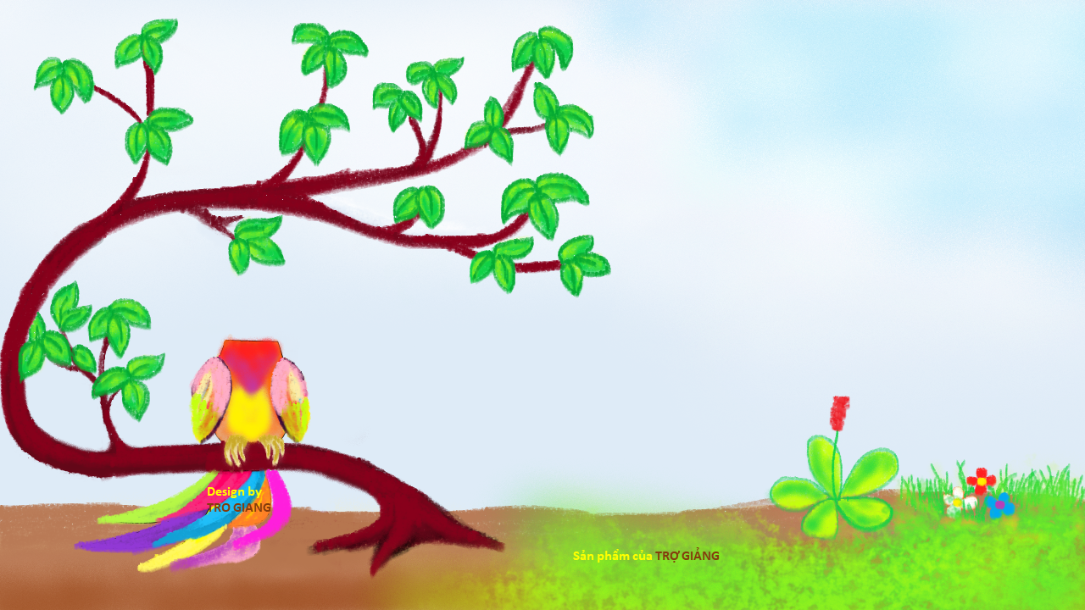

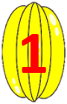


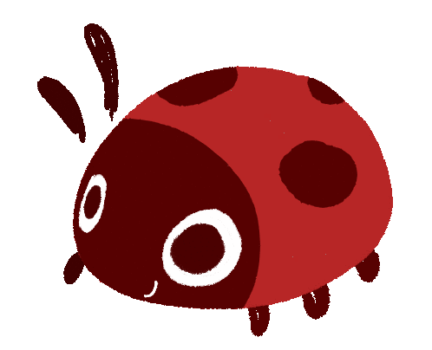




TRÒ CHƠI
Ăn một quả khế trả một món quà, may túi ba gang mang theo mà đựng.

Slide 20
1 CÂY KẸO NÚT

Slide 21
2 TỜ KIỂM TRA

Slide 22
CỘNG 1 ĐIỂM

Slide 23
Đâu không phải là ý nghĩa của việc bảo quản thực phẩm?
1
Làm thực phẩm trở nên dễ tiêu hóa.
Làm tăng tính đa dạng của thực phẩm.
Tạo ra nhiều sản phẩm thực phẩm có thời hạn sử dụng lâu.
Tạo sự thuận tiện cho việc chế biến thực phẩm thành nhiều món ăn khác nhau.
ĐÁP ÁN
A. Làm thực phẩm trở nên dễ tiêu hóa.
ANS
Notes:
Các em vừa xem xong videoclip, và bây giờ chúng ta hãy sẵn sàng thảo luận thật nhanh và viết đáp án vào bảng nhóm nhỏ. Mỗi câu hỏi chúng ta chỉ có 10s để trả lời. Khi có hiệu lệnh, các nhóm cùng giơ bảng kết quả nhé. Các em đã nắm luật chơi chưa?
Cô sẽ bắt đầu với câu hỏi số 1…………xin chúc mừng các nhóm….đã có câu trả lời vô cùng chính xác

Slide 24
2
Cá tươi thường được bảo quản bằng phương pháp nào?
A. Ướp lạnh, ngâm giấm.
B. Đông lạnh và phơi khô.
C. Hút chân không và ngâm đường.
D. Không bảo quản được.
ĐÁP ÁN
B. Đông lạnh và phơi khô
ANS
Notes:
Các em vừa xem xong videoclip, và bây giờ chúng ta hãy sẵn sàng thảo luận thật nhanh và viết đáp án vào bảng nhóm nhỏ. Mỗi câu hỏi chúng ta chỉ có 10s để trả lời. Khi có hiệu lệnh, các nhóm cùng giơ bảng kết quả nhé. Các em đã nắm luật chơi chưa?
Cô sẽ bắt đầu với câu hỏi số 1…………xin chúc mừng các nhóm….đã có câu trả lời vô cùng chính xác

Slide 25
3
Thực phẩm nào sau đây khi sử dụng sẽ không ảnh hưởng đến sức khỏe?
A. Khoai tây mọc mầm.
B. Cà chua xanh.
C. Cá ướp đá.
D. Thịt bị đổi màu.
ĐÁP ÁN
C. Cá ướp đá
ANS
Notes:
Các em vừa xem xong videoclip, và bây giờ chúng ta hãy sẵn sàng thảo luận thật nhanh và viết đáp án vào bảng nhóm nhỏ. Mỗi câu hỏi chúng ta chỉ có 10s để trả lời. Khi có hiệu lệnh, các nhóm cùng giơ bảng kết quả nhé. Các em đã nắm luật chơi chưa?
Cô sẽ bắt đầu với câu hỏi số 1…………xin chúc mừng các nhóm….đã có câu trả lời vô cùng chính xác

Slide 26
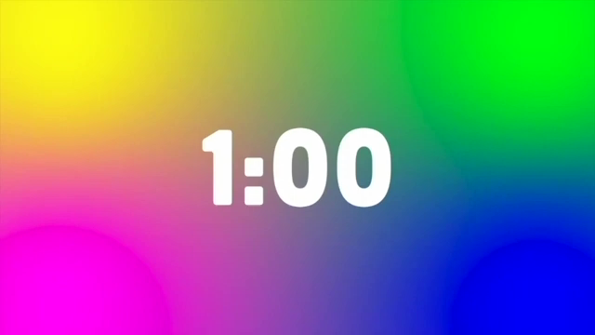
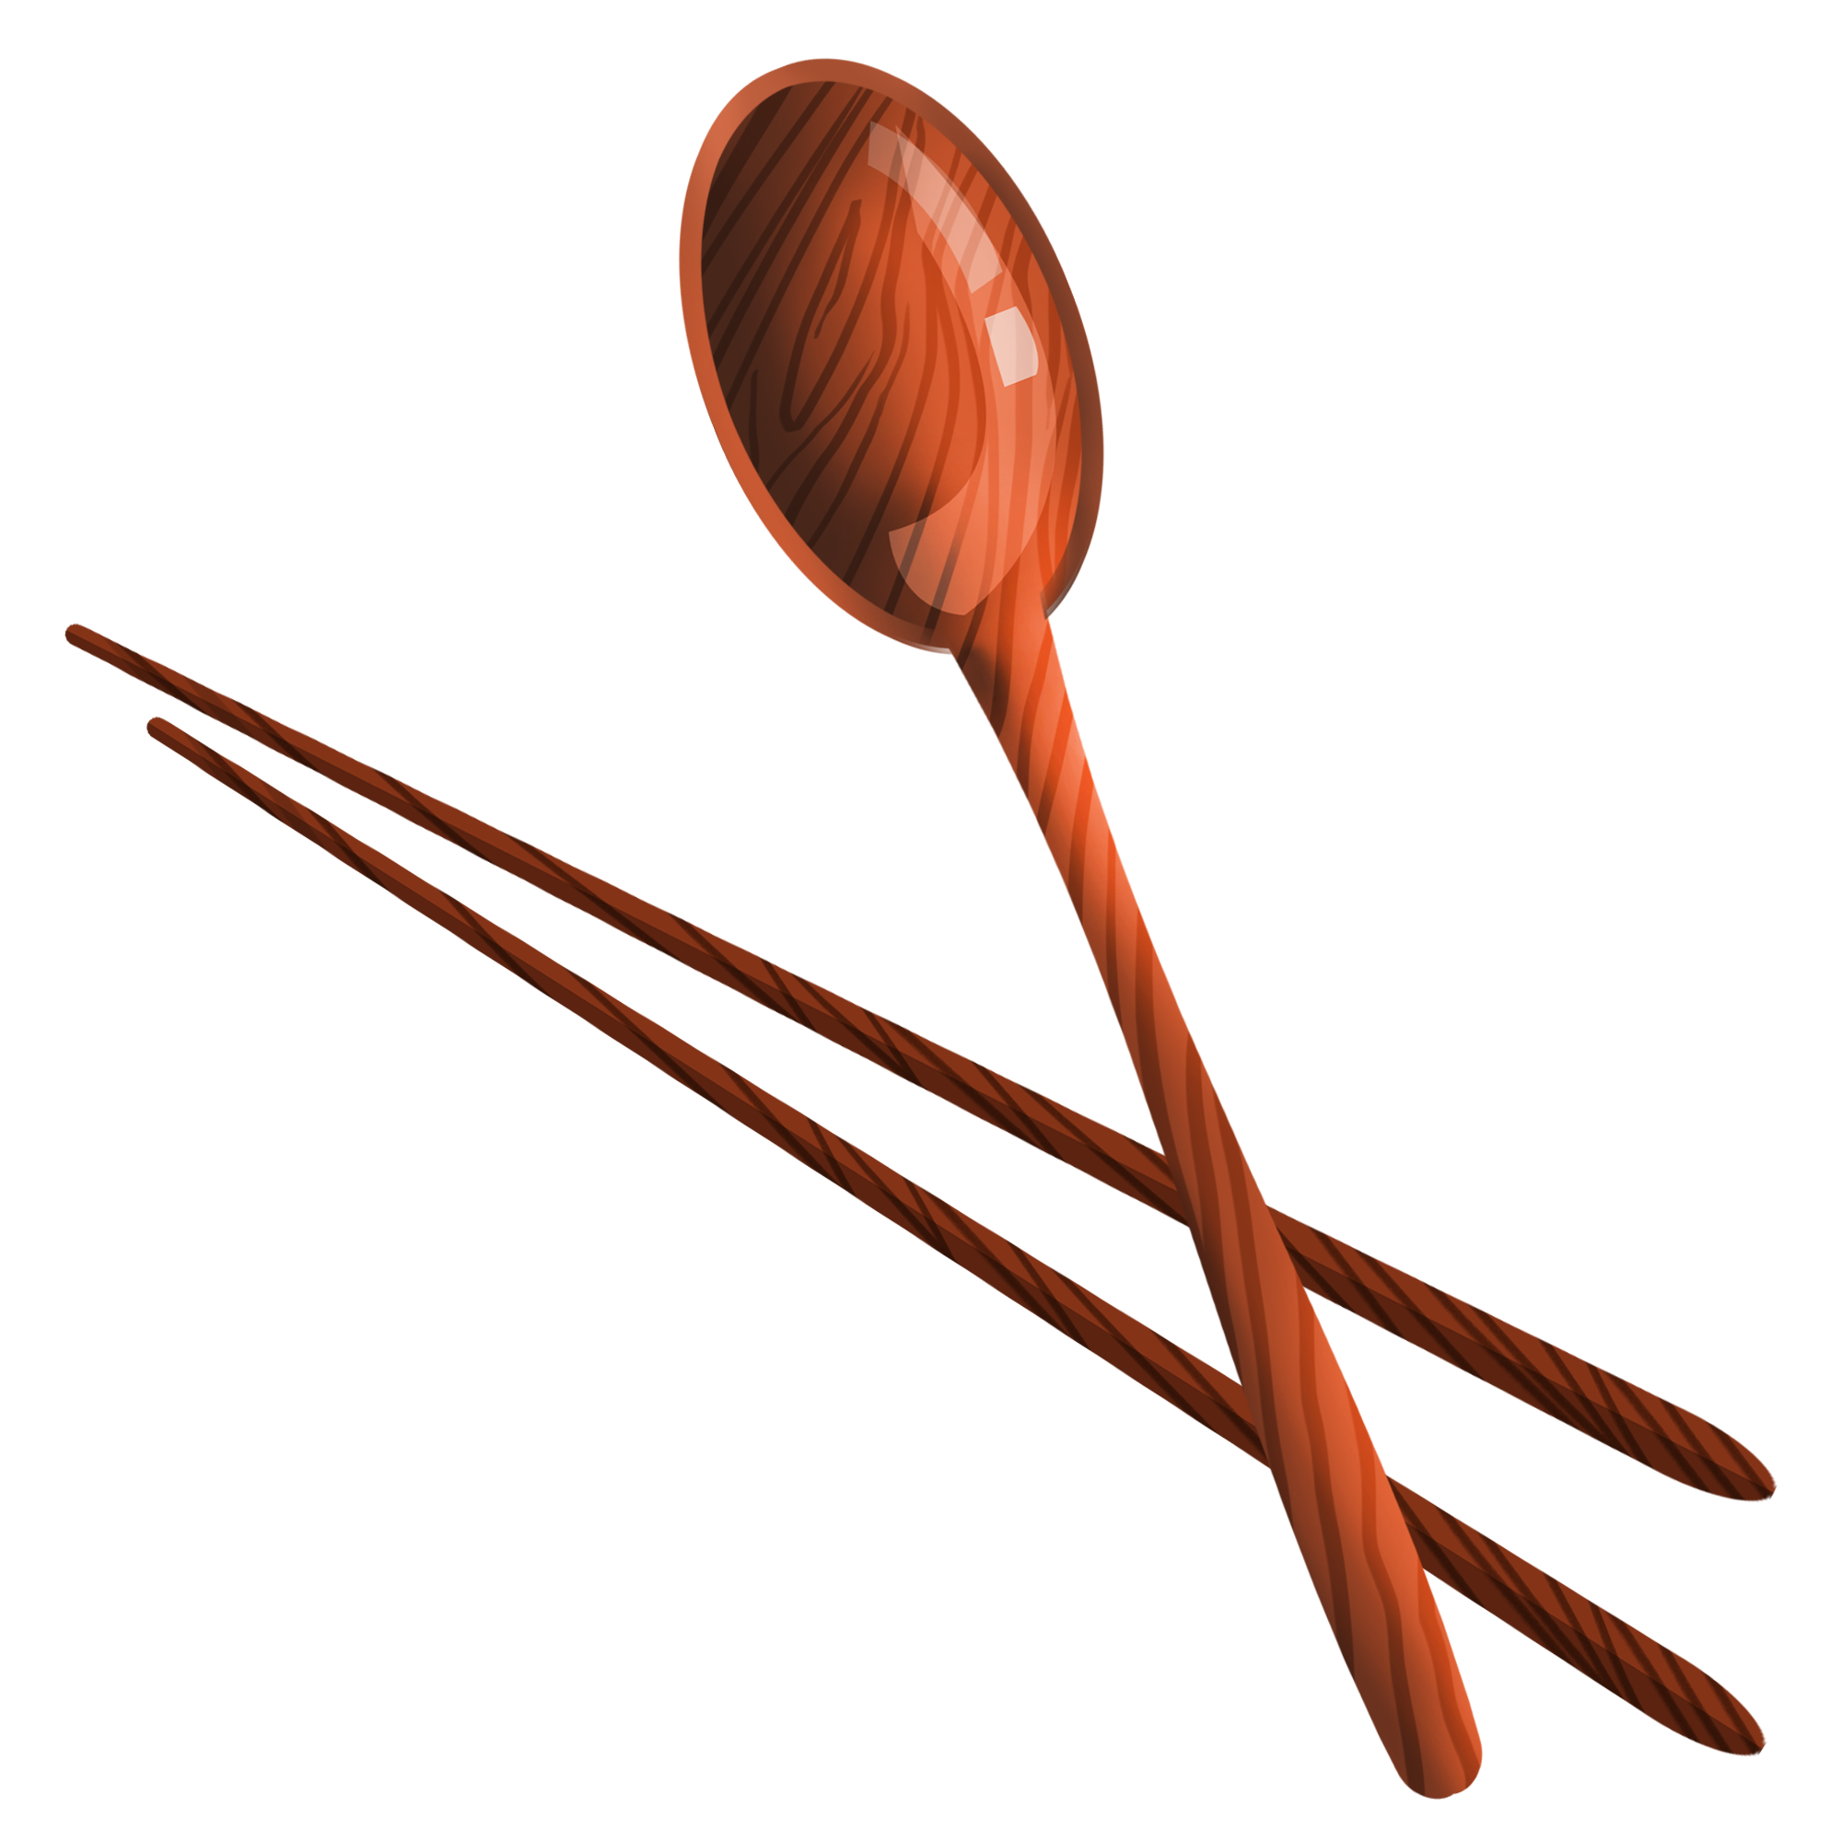
VẬN DỤNG
Câu 1: Kể tên và nêu phương pháp bảo quản một số thực phẩm mà gia đình và địa phương em có?
Thực phẩm được bảo quản | Phương pháp

Slide 27
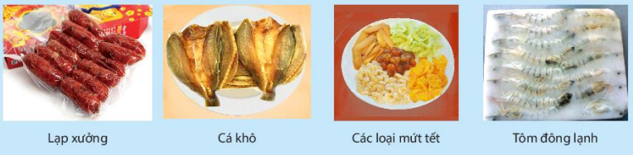
VẬN DỤNG
Câu 2: Em hãy cho biết những sản phẩm dưới đây được bảo quản bằng những phương pháp nào?
hút chân không
Phơi khô
Đông lạnh
Sấy khô

Slide 28


Slide 29
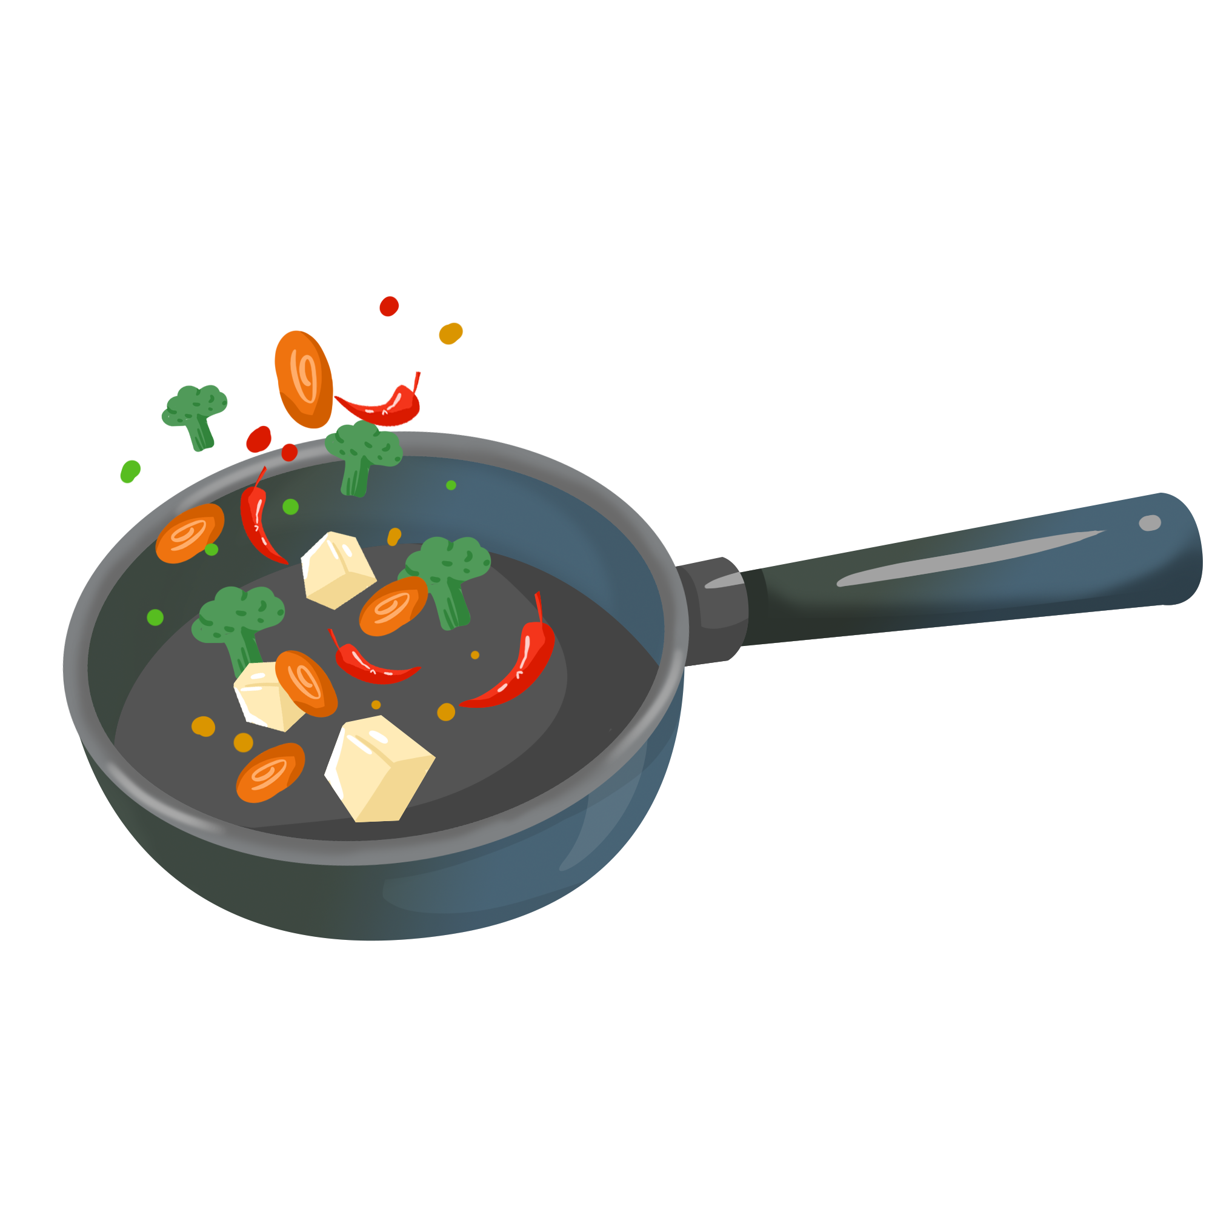
HƯỚNG DẪN VỀ NHÀ
Ôn tập kiến thức đã học
Hoàn thành bài tập vận dụng
Xem trước nội dung phần chế biến thực phẩm

Slide 30
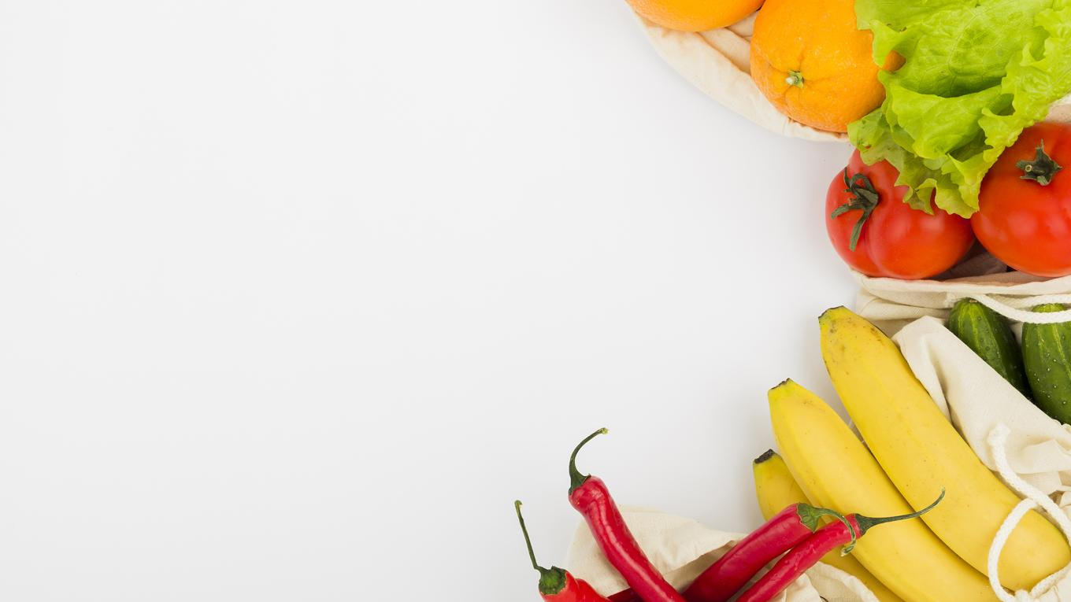
CẢM ƠN CÁC EM
ĐÃ LẮNG NGHE BÀI GIẢNG!

